Slide 1

Gıda Mühendisliğinde Bilgisayar Uygulamaları
Mühendislik Mimarlık Fakültesi
Gıda Mühendisliği Bölümü
Prof. Dr. Farhan ALFİN
2018-2019

Slide 2
Excel Çözücü / Solver Eklentisi Kullanıma Giriş – Doğrusal Modelleme
Çözücü kullanımına başlamadan önce konunun daha iyi anlaşılması için öncelikle “doğrusal modelleme” hakkında kısa bir bilgi verelim ve çözücü kullanımı için gerekli adımları tanımlamaya çalışalım.

Slide 3
“Yöneylem araştırması, gerçek hayat sistemlerinin matematiksel modellerle temsil edilmesi ve en iyi (optimum) çözümü bulmak için kurulan modellere sayısal yöntemler (algoritmalar) uygulanmasıdır.”

Slide 4
Bir eniyileme (optimizasyon) (enbüyükleyen veya enküçükleyen) modeli verilen kısıtları sağlayan karar değişkenlerinin tüm değerleri arasında amaç fonksiyonunu eniyileyen değerleri bulmayı hedefler.
Notes:
Kaynak: Dr. Y. İlker Topcu & Dr. Özgür Kabak – Yöneylem araştırması ders notları

Slide 5
YANİ
Bir işletmede karı maksimize etmek için hangi üründen ne kadar üretilmeli?
Maliyetlerin minimize edilmesi için hangi distiribütörden kaçar adet ürün alınmalı?
gibi soruların cevaplarını almayı hedefler.

Slide 6
Beslenme Örneği
Bayan Fidan dört "temel gıda grubu" ile beslenmektedir:
kek, çikolatalı dondurma, kola, ananaslı pasta.
Bir adet kek $0.5’a,
bir kaşık dondurma $0.2’a,
bir şişe kola $0.3'a ve
bir dilim pasta $0.8'a satılmaktadır.
Notes:
END331, YÖNEYLEM&ARAŞTIRMASI, DERS&NOTLARI, (2015-2016)

Slide 7
Her gün en az 500 kalori,
6 oz. çikolata,
10 oz. şeker ve
8 oz. yağ
alması gereken Bayan Fidan en az maliyetle bu gereksinimlerini nasıl karşılar?
Notes:
END331, YÖNEYLEM&ARAŞTIRMASI, DERS&NOTLARI, (2015-2016)

Slide 8
 | Kalori | Çikoata (ounce) | Şeker (ounce) | Yağ (ounce)
Kek (1 adet) | 400 | 3 | 2 | 2
Çikolatalı dondurma (1 kaşık) | 200 | 2 | 2 | 4
Kola (1 şişe) | 150 | 0 | 4 | 1
Ananaslı pasta (1 dilim) | 500 | 0 | 4 | 5
Notes:
END331, YÖNEYLEM&ARAŞTIRMASI, DERS&NOTLARI, (2015-2016)

Slide 9
Burada Excel Çözücüyü kullanmadan önce 3 temel adımı tamamlamış olmamız gerekmektedir.
Excel çözücü bu 3 adım tanımlandıktan sonra bizlere amaca ulaşmak için gerekli olan girdi miktarlarını veriyor olacak.
1- Amaç
2- Değişkenler
3-Kısıtlar

Slide 10
Konu maliyet ise amaç fonksiyonunu en küçükleyen değerleri (yani maliyeti minimize eden değerleri) bulmak isteriz, eğer kar ise amaç fonksiyonunu en büyükleyen (yani en yüksek karı elde edeceğimiz değerlere) değerlere ulaşmak istenecektir.
Bu durumda amaç fonksiyonu (cent cinsinden toplam günlük maliyet).
Min w = 50 X1 + 20 X2 + 30 X3 + 80 X4

Slide 11
Yanıt
Karar değişkenleri:
X1: günlük yenilecek kek sayısı.
X2: günlük yenilecek kaşık dondurma sayısı.
X3: günlük içilecek şişe kola sayısı.
X4: günlük yenilecek dilim pasta sayısı.
şeklinde belirlenebilir.
Notes:
END331, YÖNEYLEM&ARAŞTIRMASI, DERS&NOTLARI, (2015-2016)

Slide 12
Kısıtlar:
400 X1 + 200 X2 + 150 X3 + 500 X4 ≥ 500 (günlük kalori)
3 X1 + 2 X2 ≥ 6 (günlük çikolata)
2 X1 + 2 X2 + 4 X3 + 4 X4 ≥ 10 (günlük şeker)
2 X1 + 4 X2 + X3 + 5 X4 ≥ 8 (günlük yağ)
Xi ≥ 0, i = 1, 2, 3, 4 (işaret sınırlamaları)
Notes:
END331, YÖNEYLEM&ARAŞTIRMASI, DERS&NOTLARI, (2015-2016)

Slide 13
Bir örnek üzerinden yukarıdaki 3 adımı belirleyelim:
3'ü Bir Arada Üretimi

Slide 14
PEKİ TÜM BUNLARIN ARDINDAN EXCEL ÇÖZÜCÜNÜN İŞLEVİ NEDİR ? :
Yukarıdaki model kurulduktan sonra maliyetleri minimize eden günlük alması gereken yenileceklerin sayılarını veya içileceklerin miktarlarını bize verecektir.
Tabii ulaşılması hedeflenen günlük beslenme koşulunu sağlayarak.

Slide 15
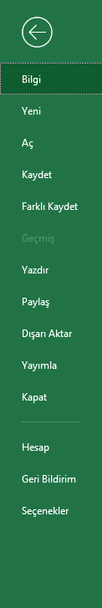
Öncelikle Çözücü/Solver eklentisini excele yükleyelim:
Dosya/File sekmesi ardından Seçenekler/Options sonra da Eklentiler/Add-ins kısmına gelin.

Slide 16
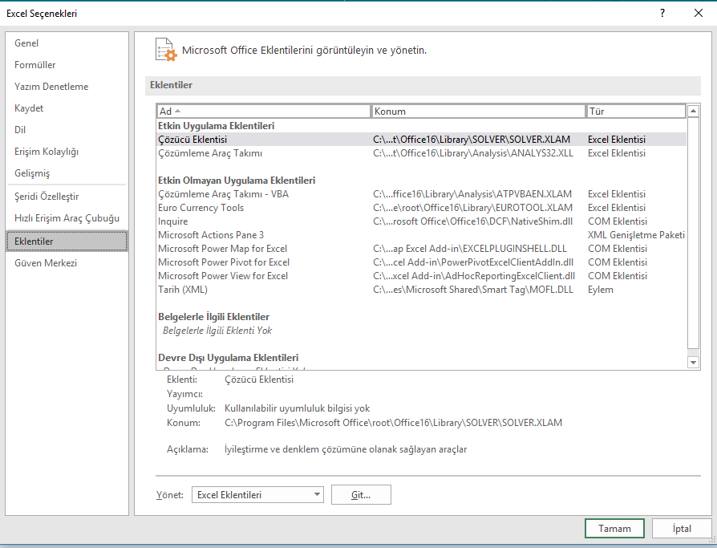

Slide 17
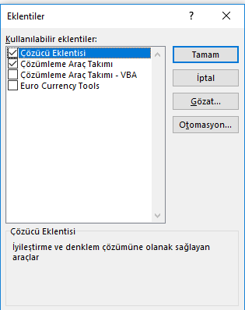
Yönet/Manage kutusu Excel Eklentileri/Excel Add-ins ardından Git/Go seçeneğini tıklayın.
Kullanılabilir eklentiler/Add-ins available kutusunda, Çözücü Eklentisi’ni/Solver Add-ins işaretleyin ve ardından Tamam'ı tıklatın.

Slide 18
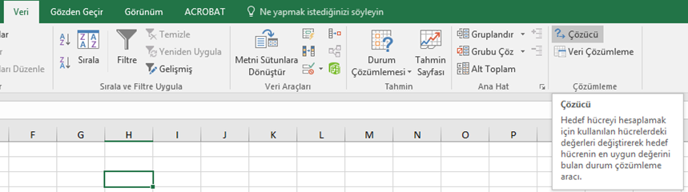
Çözücü Eklentisi yükledikten sonra Veri/Data sekmesinin Çözümleme grubunda Çözücü/Solver komutu kullanılabilir.

Slide 19
Maliyetleri Minimize Edecek Optimum Beslenme Çözücü Yardımıyla Bulalım
Şimdi excel üzerinde çözüme ulaşalım.
Değişkenler
X1: günlük yenilecek kek sayısı.
X2: günlük yenilecek kaşık dondurma sayısı.
X3: günlük içilecek şişe kola sayısı.
X4: günlük yenilecek dilim pasta sayısı.
Amaç
Min w = 50 X1 + 20 X2 + 30 X3 + 80 X4
Kısıtlar
400 X1 + 200 X2 + 150 X3 + 500 X4 ≥ 500 (günlük kalori)
3 X1 + 2 X2 ≥ 6 (günlük çikolata)
2 X1 + 2 X2 + 4 X3 + 4 X4 ≥ 10 (günlük şeker)
2 X1 + 4 X2 + X3 + 5 X4 ≥ 8 (günlük yağ)
Xi ≥ 0, i = 1, 2, 3, 4 (işaret sınırlamaları)

Slide 20
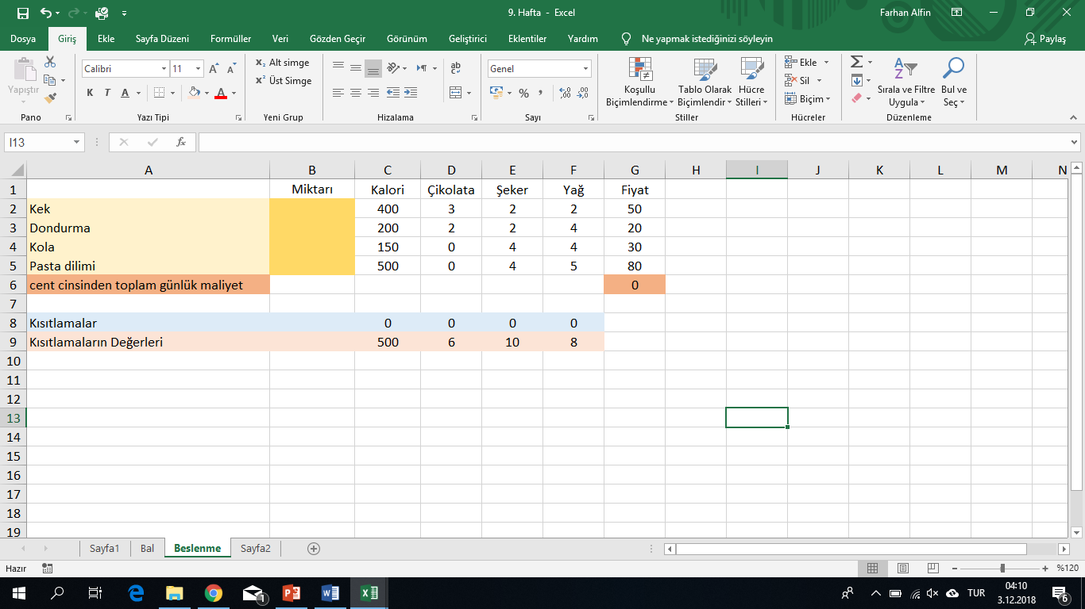
A1:G5 hücreleri aşağıdaki tablo gibi yazınız.

Slide 21
1.adım : Amaç Fonksiyonu
A6 hücresi «cent cinsinden toplam günlük maliyet» ve
G6 =B2*G2+B3*G3+B4*G4+B5*G5

Slide 22
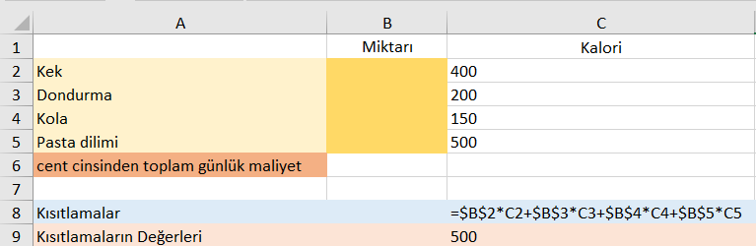
2.adım : Kısıt-1 Fonksiyonu (Günlük Kalori)
A8 hücresinde «Kısıtlamalar»
A9 hücresinde «Kısıtlamaların değeri»
C8 hücresinde = $B$2*C2+$B$3*C3+$B$4*C4+$B$5*C5
C9 hücresinde 500

Slide 23
3.adım : Kısıt-2 Fonksiyonu (Günlük çikolata)
D8 hücresinde =$B$2*D2+$B$3*D3+$B$4*D4+$B$5*D5
D9 hücresinde 6
4.adım : Kısıt-3 Fonksiyonu (günlük şeker)
E8 hücresinde =$B$2*E2+$B$3*E3+$B$4*E4+$B$5*E5
E9 hücresinde 10
5.adım : Kısıt-4 Fonksiyonu (günlük yağ)
F8 hücresinde =$B$2*F2+$B$3*F3+$B$4*F4+$B$5*F5
C9 hücresinde 8

Slide 24
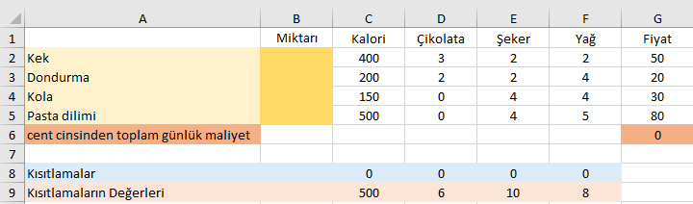

Slide 25
6.adım : Excel üzerinde de modellemeyi kurduk, Şimdi Veri/Data sekmesinden Çözücü/Solver eklentisine tıklayalım.

Slide 26
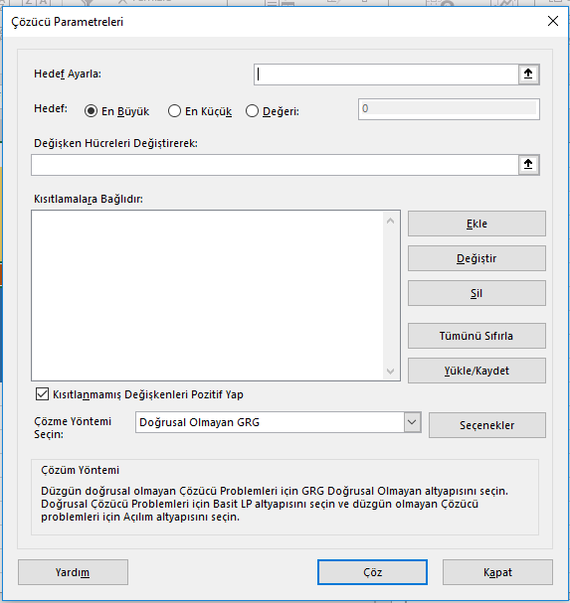
Açılan pencerede:
1.Set Objective/ Hedef Ayarla: Hedefimiz min maliyeti bulmak yani amaç fonksiyonunu yazdığımız $G$6 Hücresi.
2.Min/En Küçük: Maliyet minimum olmasını istediğimiz için Min/En Küçük değerini seçiniz.

Slide 27
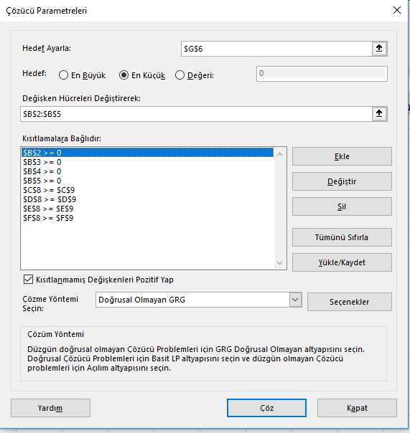
3. By Changing Variable Cells / Değişken Hücreleri Değiştirerek : Amaca ulaşmak ve kısıtları sağlamak için hesaplayacağımızı hücreler günlük yiyecek veya içilecek sayıları yani $B$2:$B$5 hücreleri
1
2
3
4

Slide 28
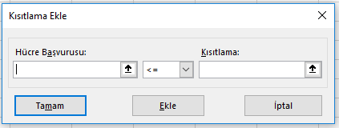
4.Add/Ekle butonuna basarak 5 numaradaki kısıtları gireceğiz.

Slide 29
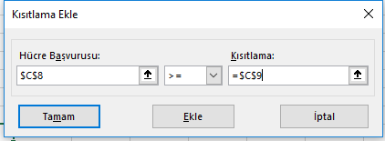
5.Kısıtlar :
Kısıt-1 günlük kalori –C8 500’den (C7) büyük olmalı kısıt
Hücre Başvurusu C8, eşit veya büyük işareti seçeriz, Kısıtlama C9 hücresi seçeriz ardından Ekle butonuna basarız.

Slide 30
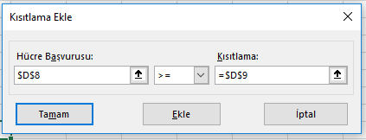
Kısıt-2 günlük çikolata –D8 6’den (D9) büyük olmalı kısıt
Hücre Başvurusu D8, eşit veya büyük işareti seçeriz, Kısıtlama D9 hücresi seçeriz ardından Ekle butonuna basarız.

Slide 31
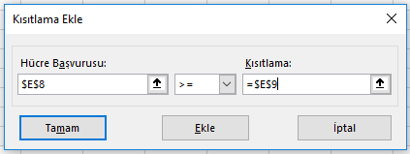
Kısıt-3 günlük şeker –E8 10’den (E9) büyük olmalı kısıt
Hücre Başvurusu E8, eşit veya büyük işareti seçeriz, Kısıtlama E9 hücresi seçeriz ardından Ekle butonuna basarız.

Slide 32
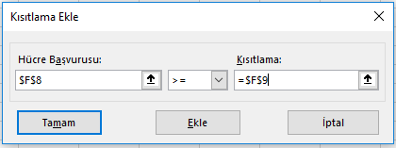
Kısıt-4 günlük yağ –B10 8’den (C10) büyük olmalı kısıt
Hücre Başvurusu B10, eşit veya büyük işareti seçeriz, Kısıtlama C10 hücresi seçeriz ardından Ekle butonuna basarız.

Slide 33
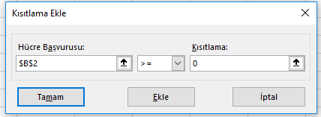
İşaret sınırlamaları
Günlük yenilecek kek sayısı B2 sıfırdan büyük olmalı
Günlük yenilecek kaşık dondurma sayısı B3 sıfırdan büyük olmalı Günlük içilecek şişe kola sayısı B4 sıfırdan büyük olmalı
Günlük yenilecek dilim pasta sayısı B6 sıfırdan büyük olmalı

Slide 34
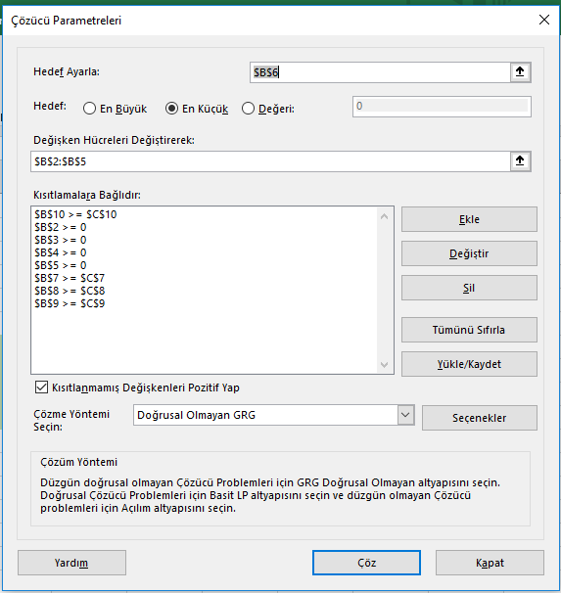
6.Solve/Çöz butonuna bastığımızda bize çözücü sonuçları pencereyi açılır.
1
2
3
4
5
6

Slide 35
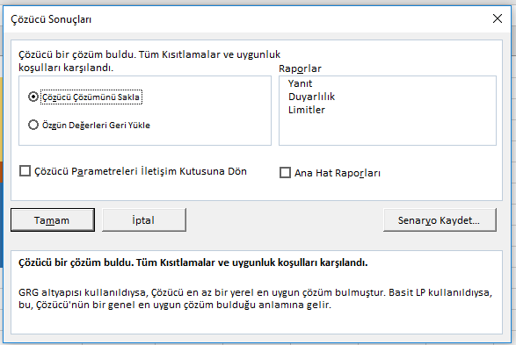
Tamam butonunu bastığımızda çözüm Excel sayfasında bulunur.

Slide 36
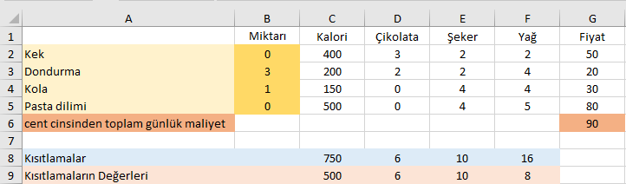
Çözüm :
Minimum maliyetimiz ise 90 cent olur.

Slide 37
Kaynak
https://excelyardim.wordpress.com

Slide 38
Reddy and Das (1993) showed an application of linear programming (LP) to quality optimization of potato chips. The objective function to be minimized was
φ = M+ O + ln C (14.5)
where M = weight percent of moisture content, O = weight percent of oil and C = the arithmetic summation of red, yellow, and blue color values.
LP can be used because the authors found linear regression equations describing the relationships between dependent and independent variables.
M = 192.42 − 0.426807 t − 0.795 T+ 9.958 b (14.6)
O = -54.98 + 0.21156 t + 0.398 T− 4.904 b (14.7)
lnC = 1 1619 + 0 00463 t + 0 0178 T − 0 1546 b (14.8)
Here, T = temperature, b = thickness, and θf = frying time.
With constraints 145 < T < 185°C,
1.5 × 10–3 < b < 20 × 10–3 m,
2 < M < 3,
39 < O < 41,
7 < C < 9,
220 <θf < 255 s,
they found that the optimal oil temperature should be 145 to 146°C and the frying time should
be 220 to 222 s.
Use of linear programmingtechnique yielded 220-222 sec frying time, 145-146-degrees-C oil temperature and 2 mm thickness of slice as optimum parameters.
Notes:
Valentas, R. J., Rotstein, E. and Singh, R. P., 1997, Handbook of Food engineering Practice, CRC.

Slide 39
Fundamentals of Food Process Engineering, toledo
3.3.2 Use of Specified Constraints in Equations p 102
Notes:
Fundamentals of Food Process Engineering, toledo

Slide 40
Faydalanacak Kaynak
CAKMAKLI, M. H. a. U. (2001). "Optimization Of Wheat Blending To Produce Breadmaking Flour." Journal of Food Process Engineering 24: 179-192.
Sharma, S. K., Mulvaney, S. J., and Rizvi, S. S. H., 2000, Food Process Engineering, Theory and Laboratory Experiments, John Wiley.
Valentas, R. J., Rotstein, E. and Singh, R. P., 1997, Handbook of Food engineering Practice, CRC.
Valencia, M. E. Troncoso, R., And Higuera, I., 1988, Linear Programming Formulation and Biological Evaluation Of Chickpea-Based Infant Foods, Cereal Chem., 65(2):101-104.

Slide 41
Faydalanacak Kaynak
http://www.nutrisurvey.de/lp/lp.htm
https://www.analyticsvidhya.com/blog/2017/02/lintroductory-guide-on-linear-programming-explained-in-simple-english/
Handbook of Food and Bioprocess Modeling Techniques
https://www.mathworks.com/matlabcentral/fileexchange/44070-diet-problem-in-linear-programming?requestedDomain=www.mathworks.com

